Slide 1
Görüntü İşleme Yöntemleri Kullanılarak Kiraz Meyvesinin Sınıflandırılması
Dünyada 1500 civarında çeşidi olan kiraz gülgiller familyasındandır. Tatlı aromalı, sulu ve sert çekirdekli bir meyve türü olan kiraz, kalsiyum, çinko, potasyum, lif, C vitamini, demir, tiamin, riboflavin, niasin, magnezyum, E ve B6 vitaminleri bakımından zengindir
Ancak dünyada en çok kiraz üreten ilk 6 ülke arasında Türkiye %35’lik pay ile
birinci sıradadır
Sebze ve meyveleri kalite ve özelliklerine göre sınıflandırma işlemi genellikle işçiler tarafından el ve göz ile yapılmaktadır. Bu
yüzden bir standardın sağlanması zorlaşmaktadır
Yapılan bu çalışmada görüntü işleme yöntemleri kullanılarak kiraz meyvesinin
boyutlarına göre sınıflandırılması amaçlanmıştır.

Slide 2
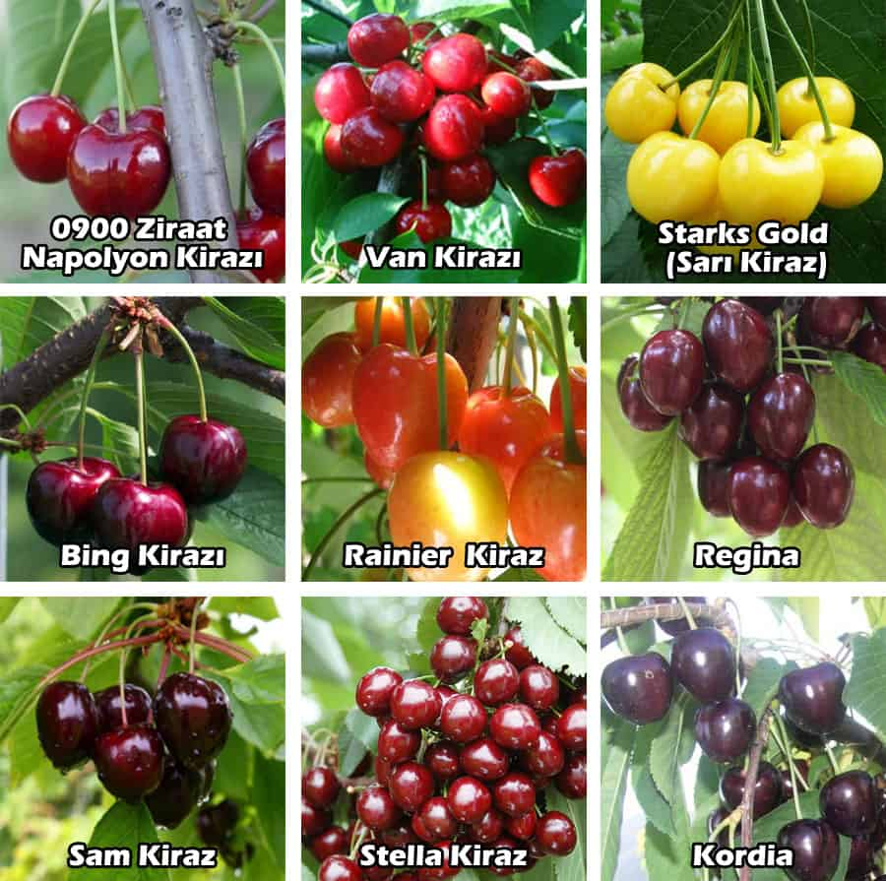
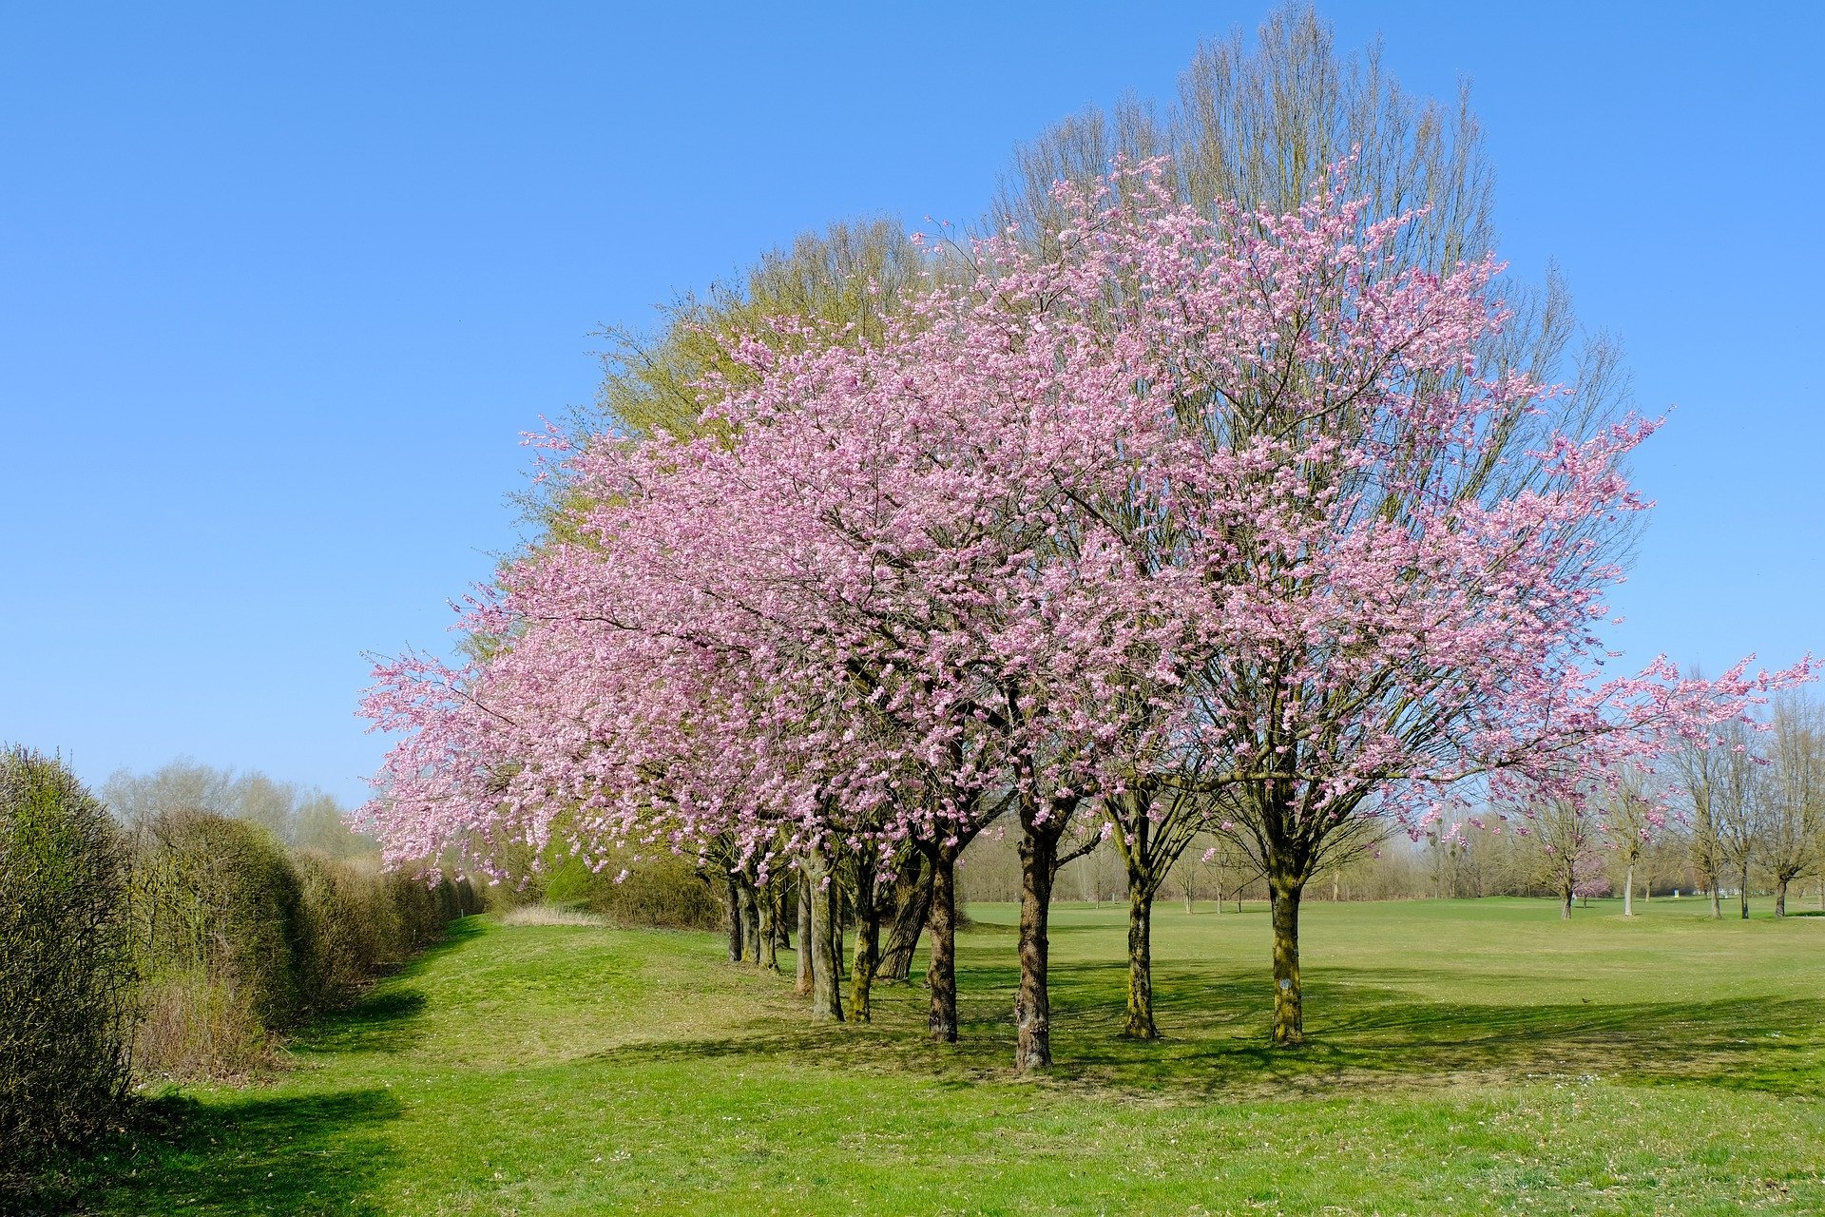

Slide 3
1. Giriş
Günümüzde artan talep oranlarına bağlı olarak teknolojinin gelişmesi ile birlikte otomatik olarak nesnelerin sınıflandırılması ve tasnif edilmesi önemli bir alan haline gelmiştir.
Sınıflandırma işlemi insanlar ve makinalar ile gerçekleştirilebilmektedir ancak ürünlerdeki şekilsel farklılıklar ve insanlardan kaynaklanan hatalar nedeniyle verimli bir sınıflandırma yapılamamaktadır
Bu nedenle görüntü işleme tekniklerine ihtiyaç duyarız görüntülerdeki katmanları doğru ve kayıpsız şekilde analiz edebilmek için çeşitli filtre ve ışık kaynaklarına ihtiyaç vardır örneğin UR, NIR, IR gibi infarred ve ultraviole ışınlardır
görüntü işleme yöntemleri ile görüntünün arka planı siyah bir zemin haline getirilerek sınıflandırılacak kiraz meyvesinin arka planı temizlenmiştir. Daha sonra elde edilen görüntü çeşitli filtreleme işlemlerine tabi tutulmuş ve belirli algoritmalar ile kirazların sınır alanları belirlenmiştir. Sınırları belirlenen kirazlara ait boyut bilgisi hesaplanarak, kirazlara ait boyutsal sınıflandırma işlemi gerçekleştirilmiştir.

Slide 4
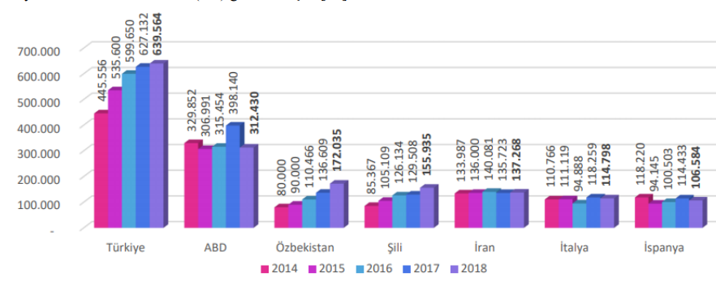
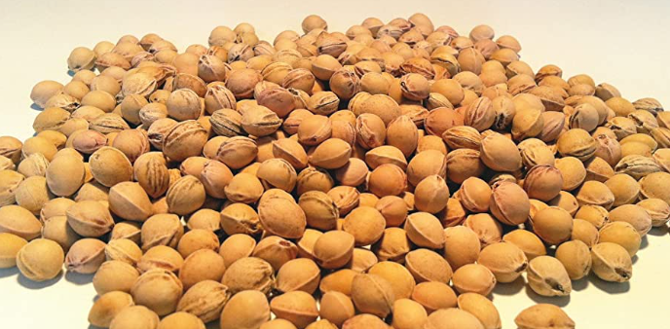
2. Materyal ve Metot
2.1. Kiraz Meyvesi
2014-2018 yılları arası kiraz üretimi incelendiğinde, beş yıllık üretim ortalaması 570 bin ton olan Türkiye’nin dünya liderliğini aldığı, ikinci sırada ise 333 bin ton üretim ile ABD’nin ülkemizi takip ettiği görülmektedir
Türkiye 2018 yılında 84.087 ha ile toplam dünya kiraz alanının %19’unu ve 639.564 ton ile de toplam dünya kiraz üretiminin %25’ini oluşturarak Dünya Liderliğini sürdürmektedir

Slide 5
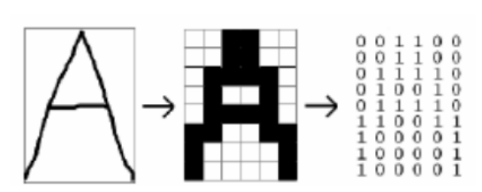
2.2. Görüntü İşleme
Görüntü işleme isim ölçülmüş veya kaydedilmiş olan elektronik görüntü verilerini, elektronik ortamda amaca uygun şekilde değiştirmeye yönelik yapılan bilgisayar çalışmasıdır
Görüntü işleme, görüntüyü dijital form haline getirerek spesifik görüntü elde etmek yada yazılımsal olarak görüntü üzerinde istenilen sonucu elde etmek için kullanılan bir yöntemdir
Günümüzde görüntü işleme tıp, askeri alanlar, güvenlik, yüz tanıma, duygu analizi, robotik, sınıflandırma gibi pek çok alanda kullanılmaktadır
Resimler çeşitli renklerin bir araya geldiği karelerden oluşmaktadır bu karelere matris denir
Görüntü işlemede c, c++, python matlab gibi yazılım dillerinin yanı sıra amaca uygun çeşitli kütüphanelerde kullanılmaktadır.

Slide 6
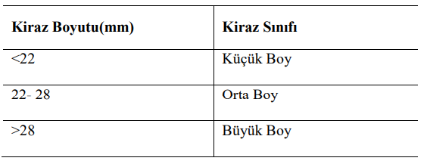
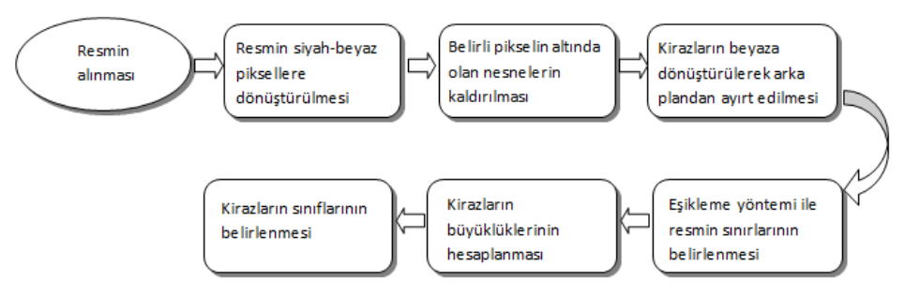
2.3. Uygulama
Görüntü işleme yöntemi ile Sınıflandırma işlemi yapılacak kirazlar Türk Standardı Tasarısı 793’de belirlenen veriler ve diğer kaynaklardan elde edilen boyut standartlarına göre sınıflandırılmıştır
Ancak bu boyutlar kiraz çeşidi ve sınıflandırma biçimine göre gerçekleştirilen program da değiştirilebilmektedir
Kiraz meyvesinin sınıflandırılması
için gerekli olan işlem adımları
NOT: Eşikleme nesnelerin arka plandan ayrılması işlemidir ve en basit bölütleme (segmentation) yöntemidir
NOT: Gürültü, görüntü dijital ortamdan elde edilirken veya iletilirken ortaya çıkan istenmeyen bilgidir

Slide 7
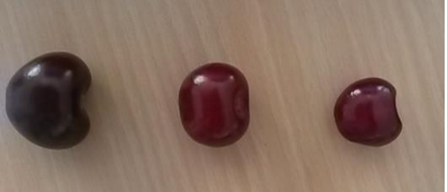
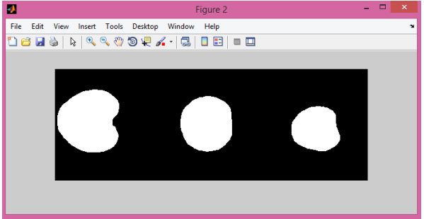
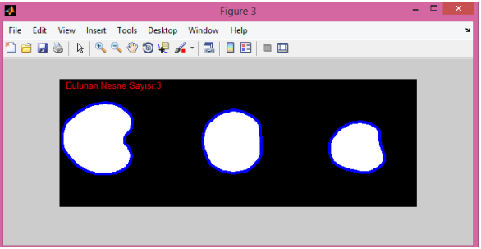
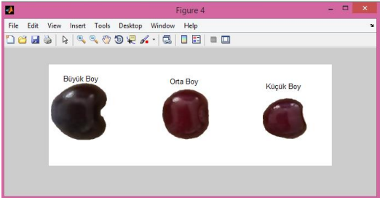
işlenmemiş resim programa Yüklenmelidir
yüklenen resim siyah- beyaz piksellere dönüştürülmektedir(İlk aşamada arka plan beyaz kirazlar siyah )
İşlenen görüntü ters çevrilerek arka plan siyaha kirazlar ise beyaza dönüştürülmektedir
sonra resimde bulunan belirli boyutun altındaki
gürültü olarak tabir edilen nesneler silinmektedir
Daha sonra program tarafından tespit edilen
kirazların sınırları eşikleme yöntemi kullanılarak mavi renk ile belirlenmiştir

Slide 8
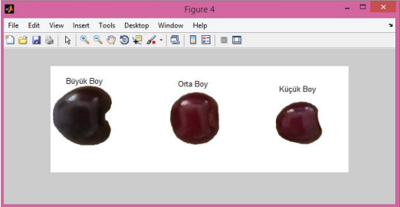
3. Araştırma Sonuçları ve Tartışma
Sınırları belirlenen kirazlar belirli işlemlerden geçirildikten sonra kirazlara ait alan bilgileri hesaplanmıştır boyut standartlarına göre değerlendirilmiş ve değerlendirme sonucunda kirazlar boyutlarına göre sınıflandırılmıştır.
Yapılan çalışmada kirazlar üst üste gelmeden ayrık olarak resimlenmiştir. Bu sayede sınıflandırma başarısı %100 olarak
gerçekleşmiştir. Ancak kirazların üst üste gelmesi durumunda sınıflandırma başarısının düşeceği değerlendirilmektedir

Slide 9
4. Sonuç
Yapılan çalışmada, Ülkemizde yaygın olarak yetiştirilen ve en önemli ihracat ürünlerinden birisi olan kiraz meyvesinin klasik sınıflandırma yöntemleri yerine görüntü işleme teknikleri ile sınıflandırılması sağlanmıştır.
Bu sayede önemli ihracat ürünlerinden biri olan kiraz meyvesinin uluslararası standartlara uygun olarak tasnif edilmesi sağlanacak ve ülke ekonomisine katkısı daha da
Arttırılacaktır.
Yapılan çalışmada kiraz meyvesinin referans boyut değerleri isteğe göre değiştirilerek farklı boyutlarda sınıflama işlemleri de gerçekleştirilebilmektedir.
Ayrıca kiraz meyvesinin sınıflandırılması için uygulanan algoritma ve filtreleme yöntemleri farklı meyvelerin sınıflandırılmasında da kullanılabilmektedir.
Bu amaçla farklı meyvelere ait boyut bilgileri sisteme girilerek farklı
meyvelerinde sınıflandırılması sağlanabilmektedir.

Slide 10
Sunumumu dinlediğiniz için çok teşekkür ederim

